Slide 1
實習前 重要事項宣導

Slide 2
實習職場勞工權益宣導

Slide 3
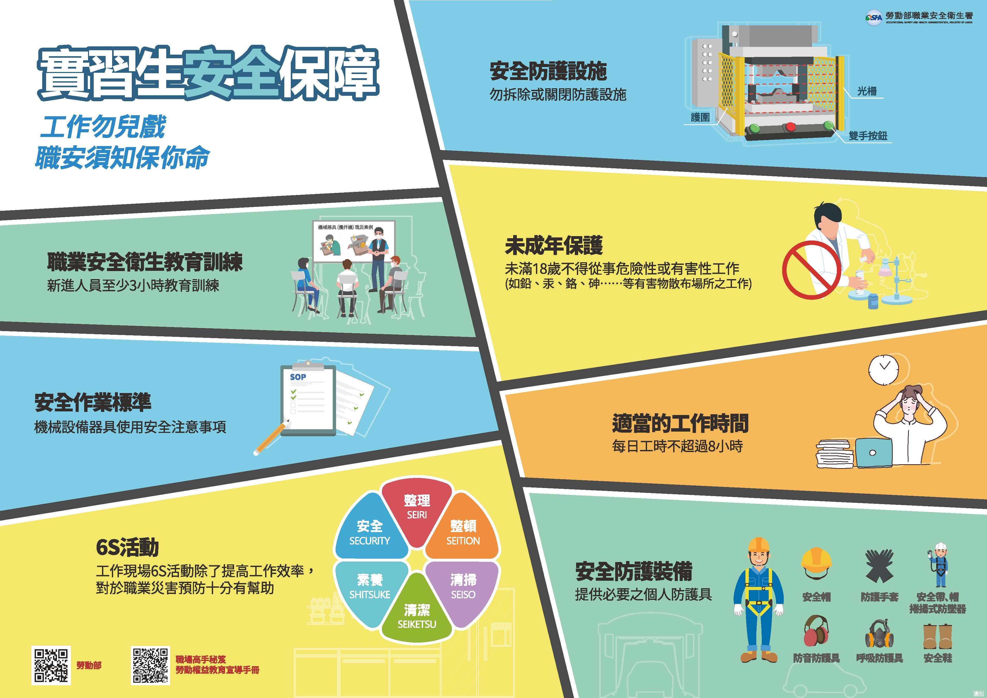
資料來源：勞動部職業安全衛生署

Slide 4
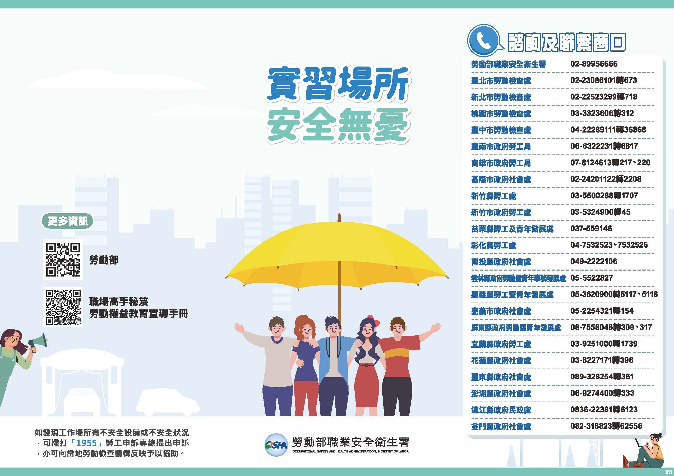
資料來源：勞動部職業安全衛生署

Slide 5
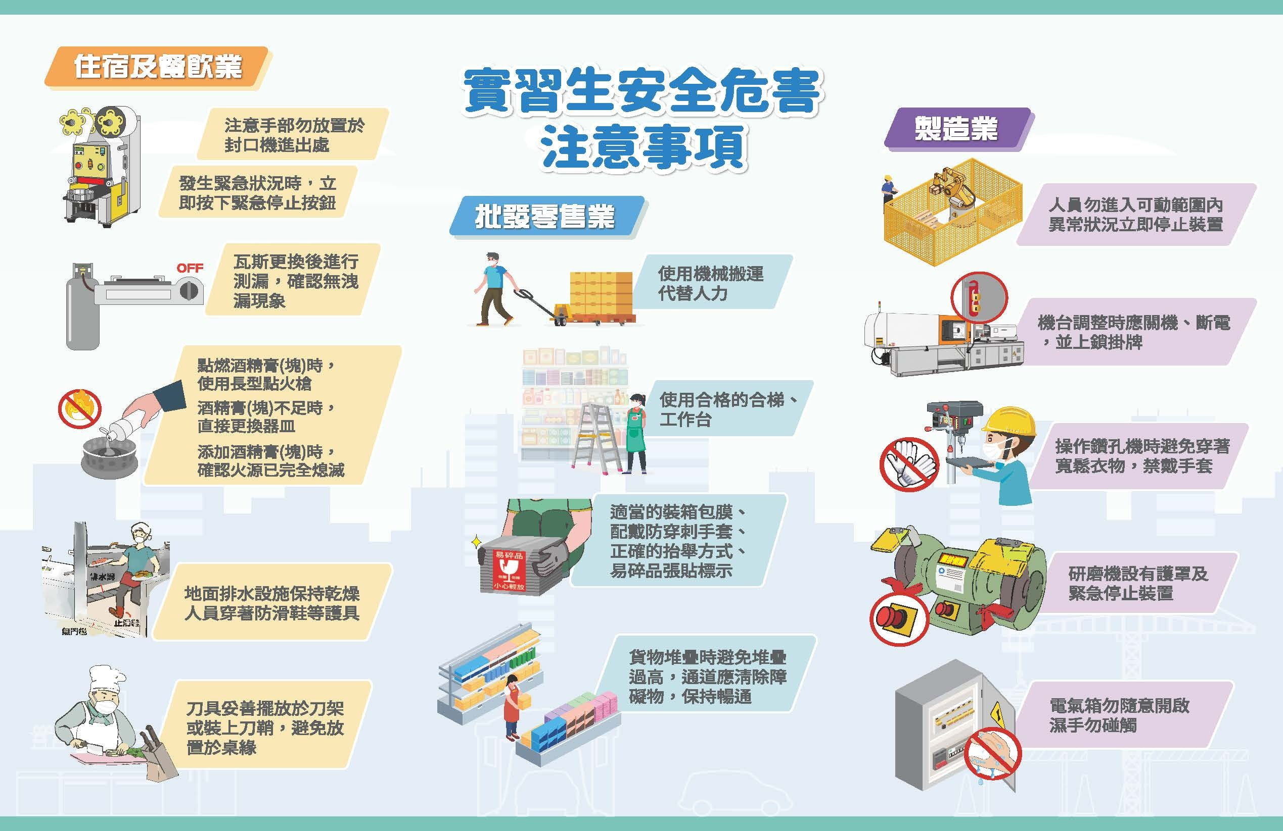
資料來源：勞動部職業安全衛生署

Slide 6
租屋安全與用電安全宣導

Slide 7
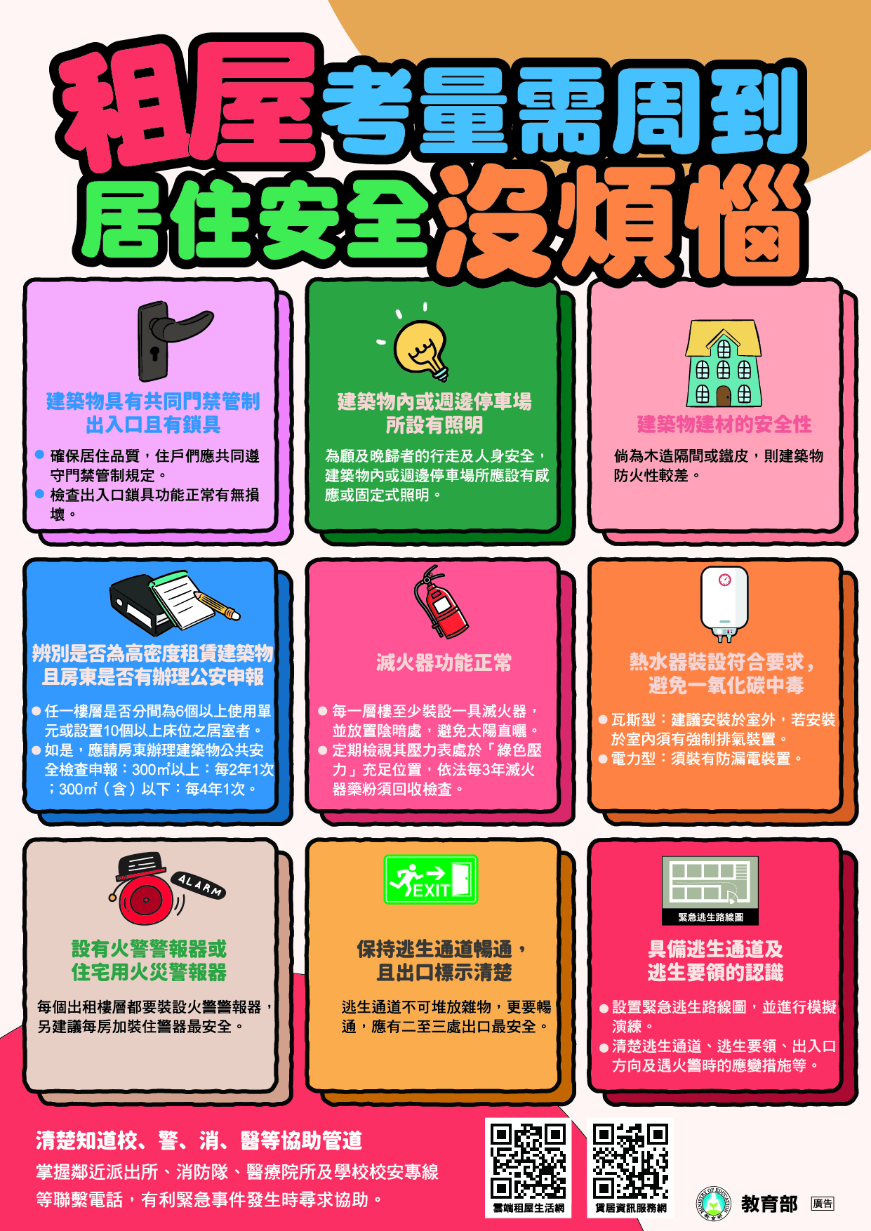
資料來源：教育部

Slide 8

資料來源：內政部

Slide 9
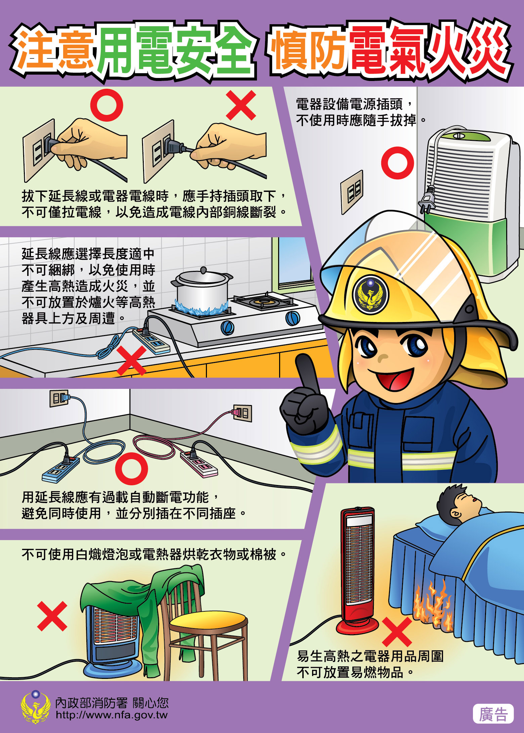
資料來源：內政部消防署

Slide 10
性騷擾防治與性別友善宣導

Slide 11
性騷擾防治專區 宣導影片區
https://dep.mohw.gov.tw/DOPS/lp-1311-105-xCat-3.html

Slide 12

06-622-6111#399 性平會
資料來源：衛服部

Slide 13
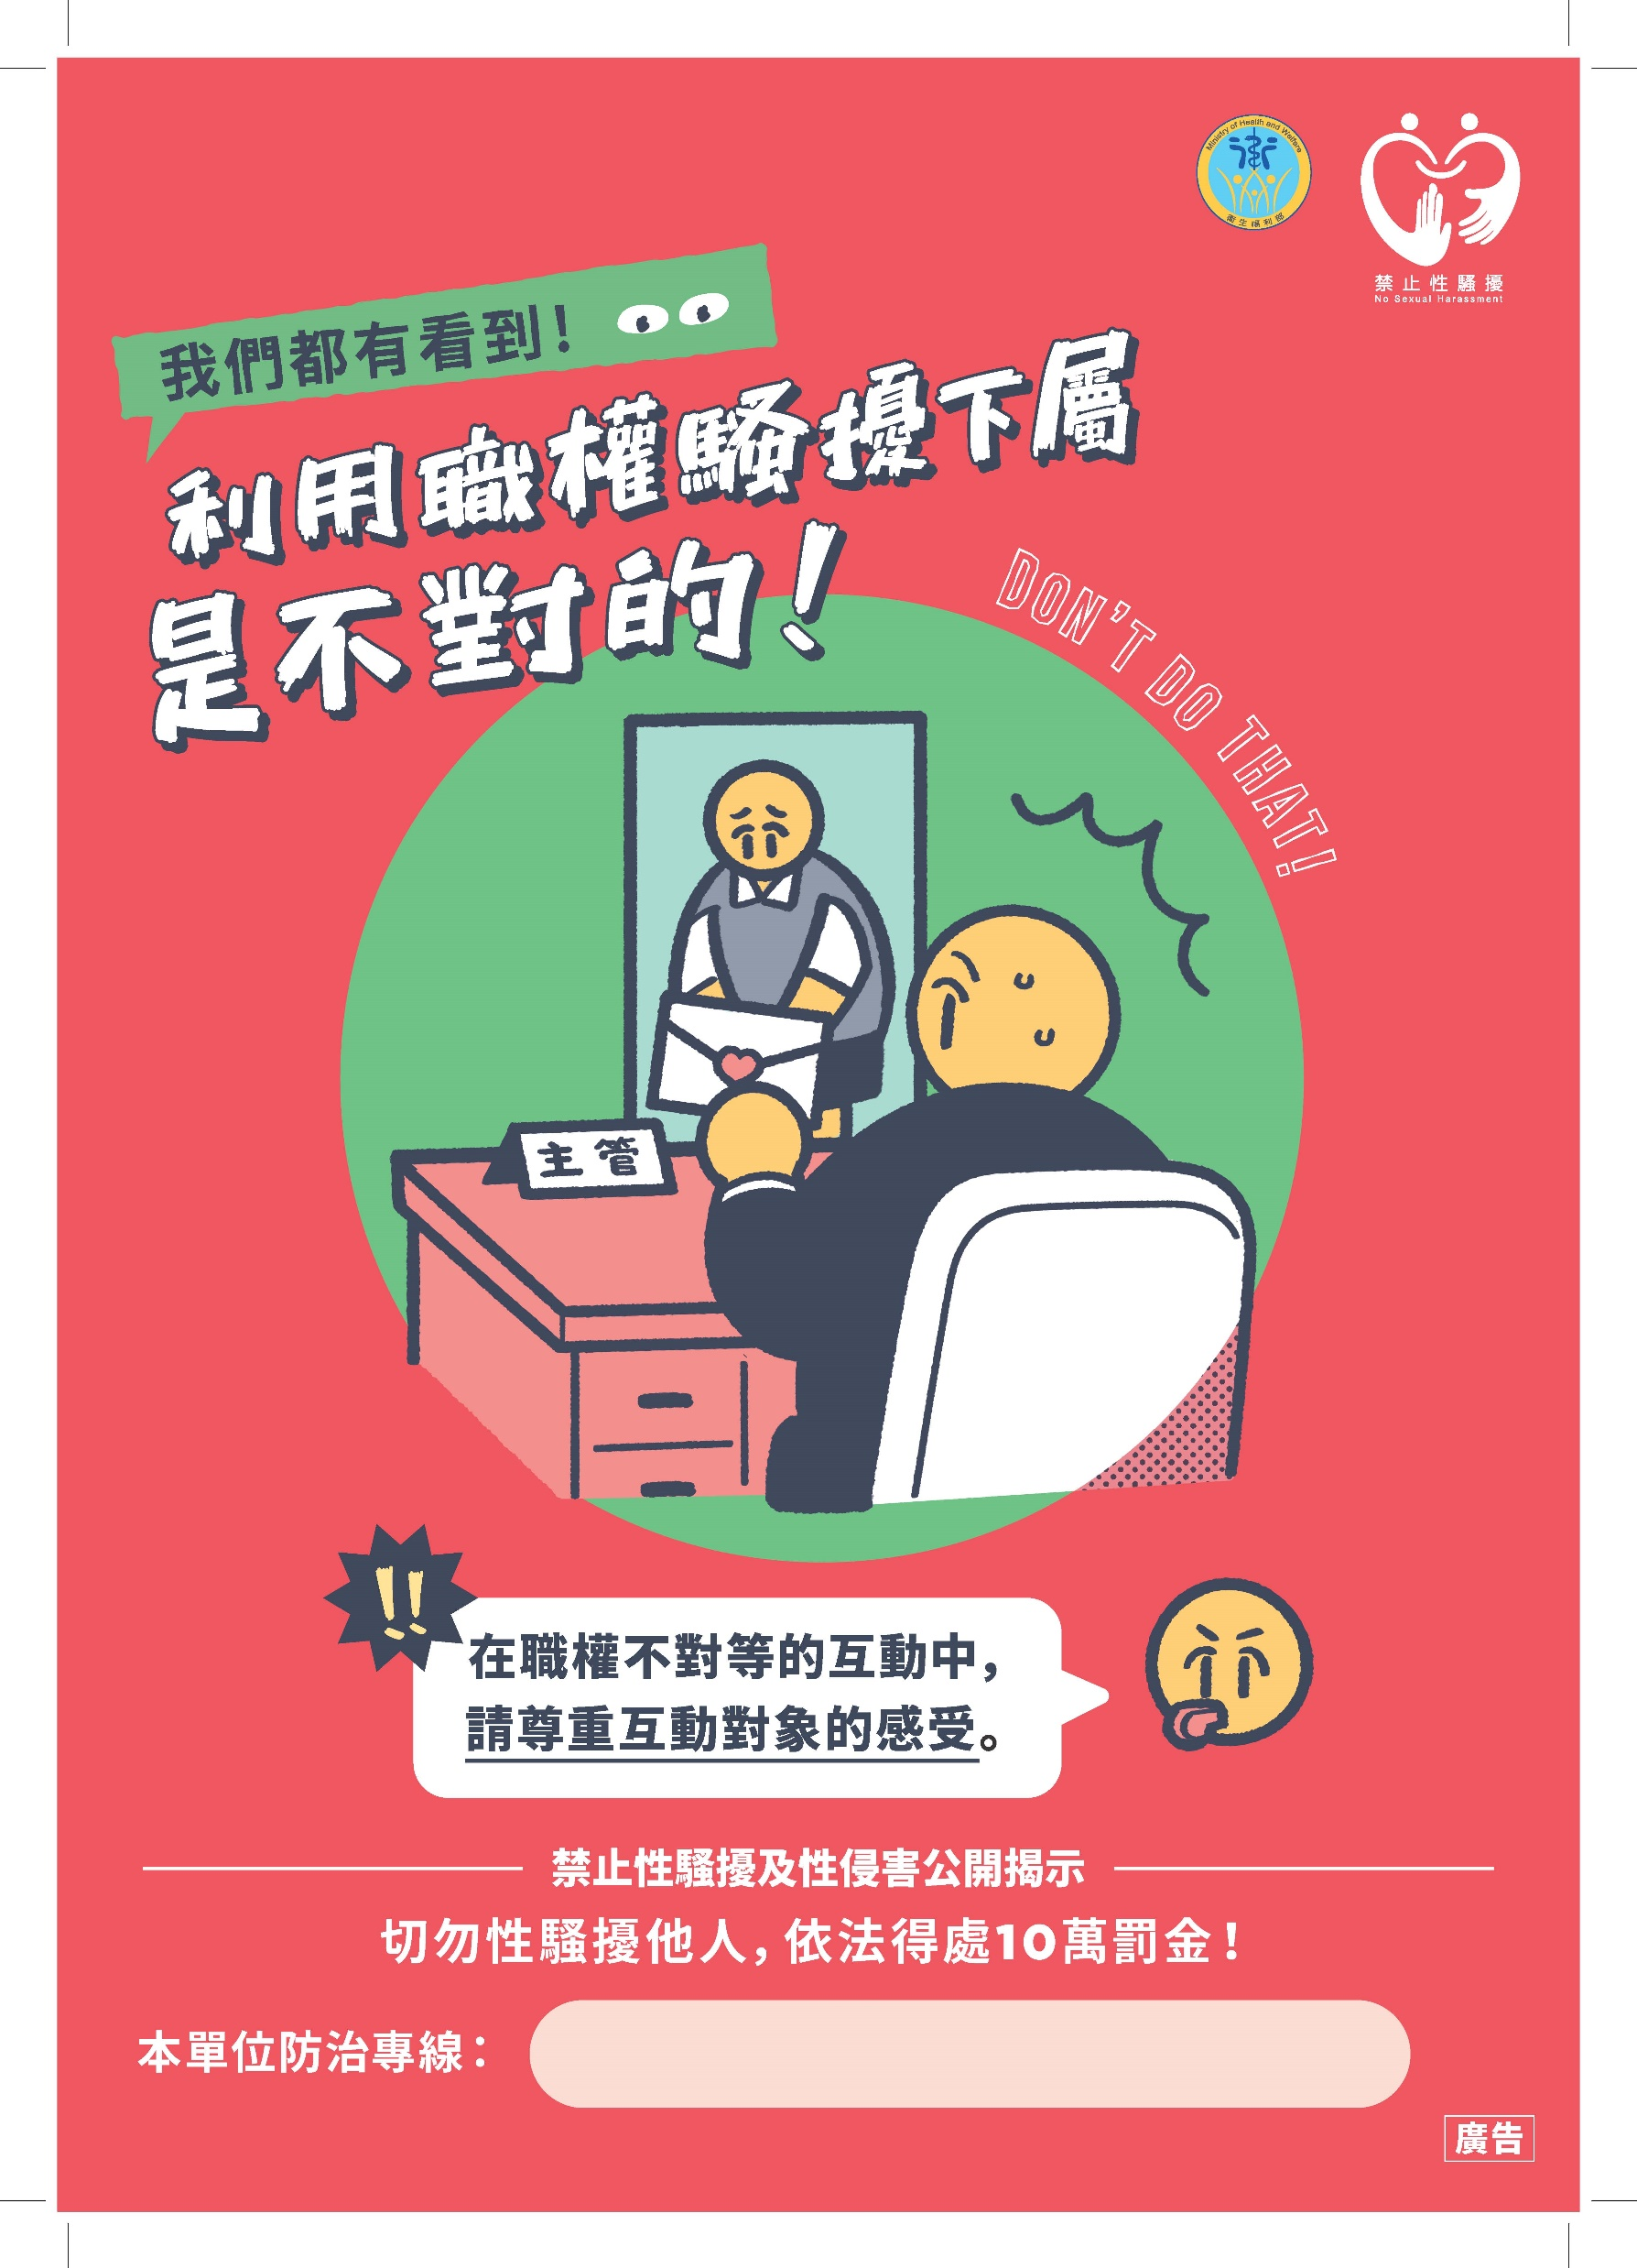
06-622-6111#399 性平會
資料來源：衛服部

Slide 14

06-622-6111#399 性平會
資料來源：衛服部

Slide 15
交通安全宣導

Slide 16

資料來源：交通部

Slide 17
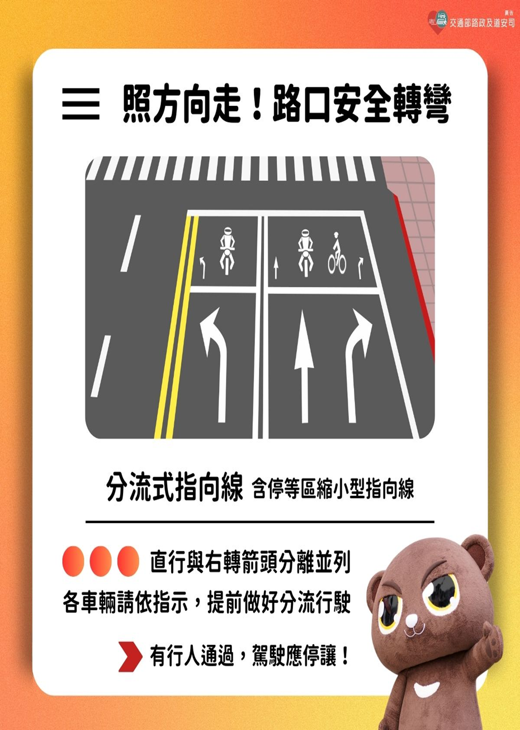
資料來源：交通部

Slide 18
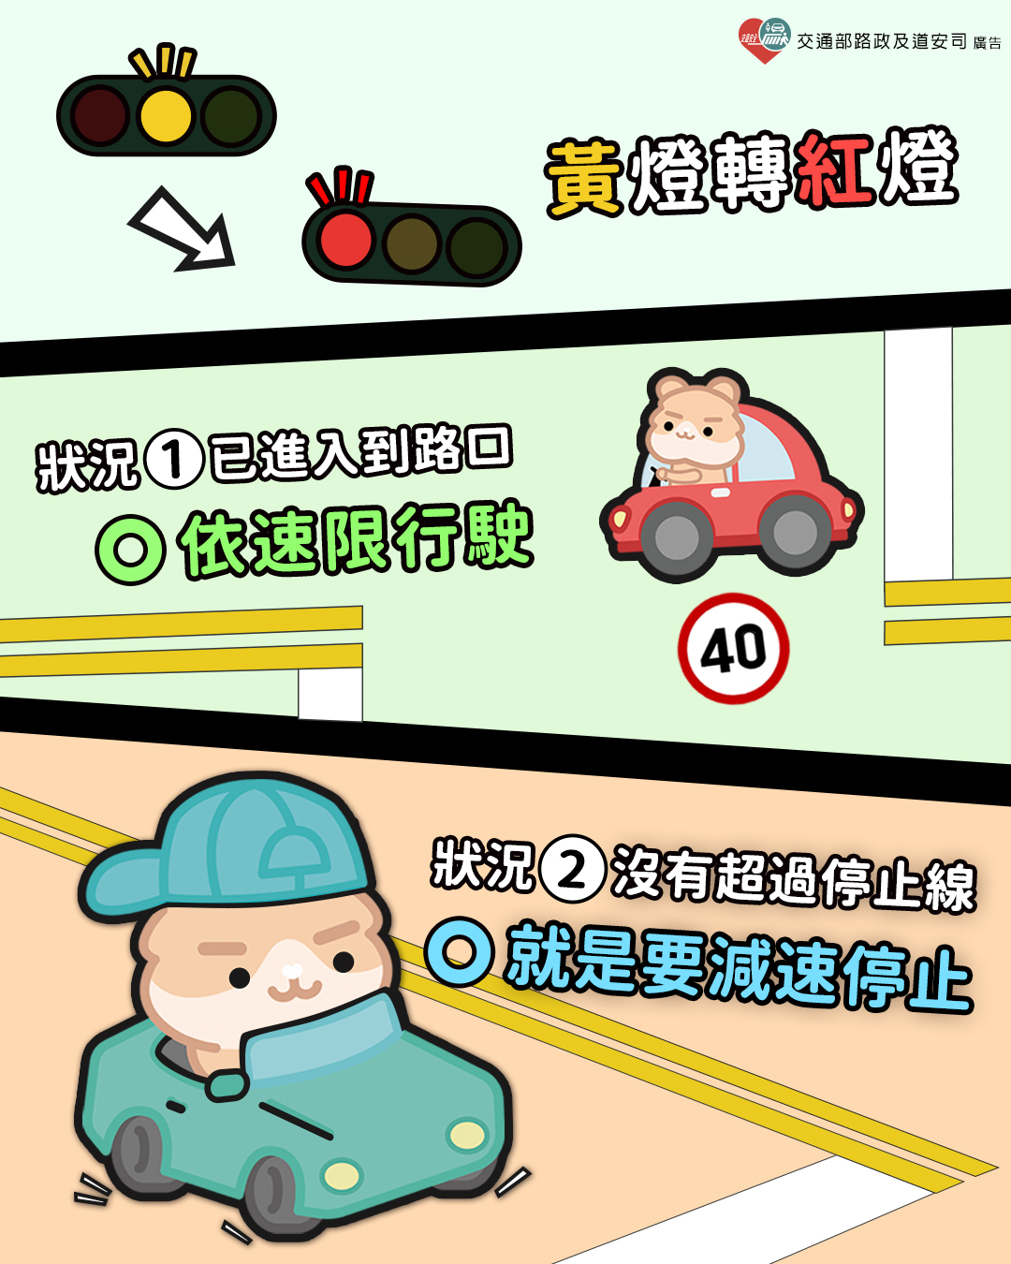
資料來源：交通部

Slide 19
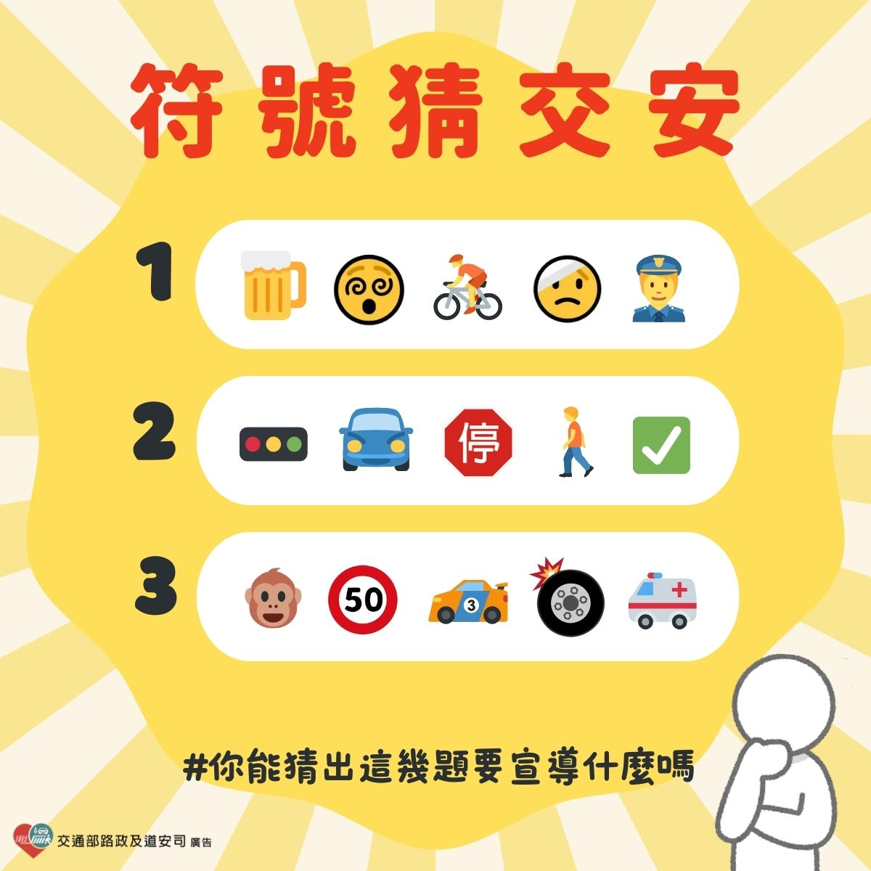
資料來源：交通部

Slide 20
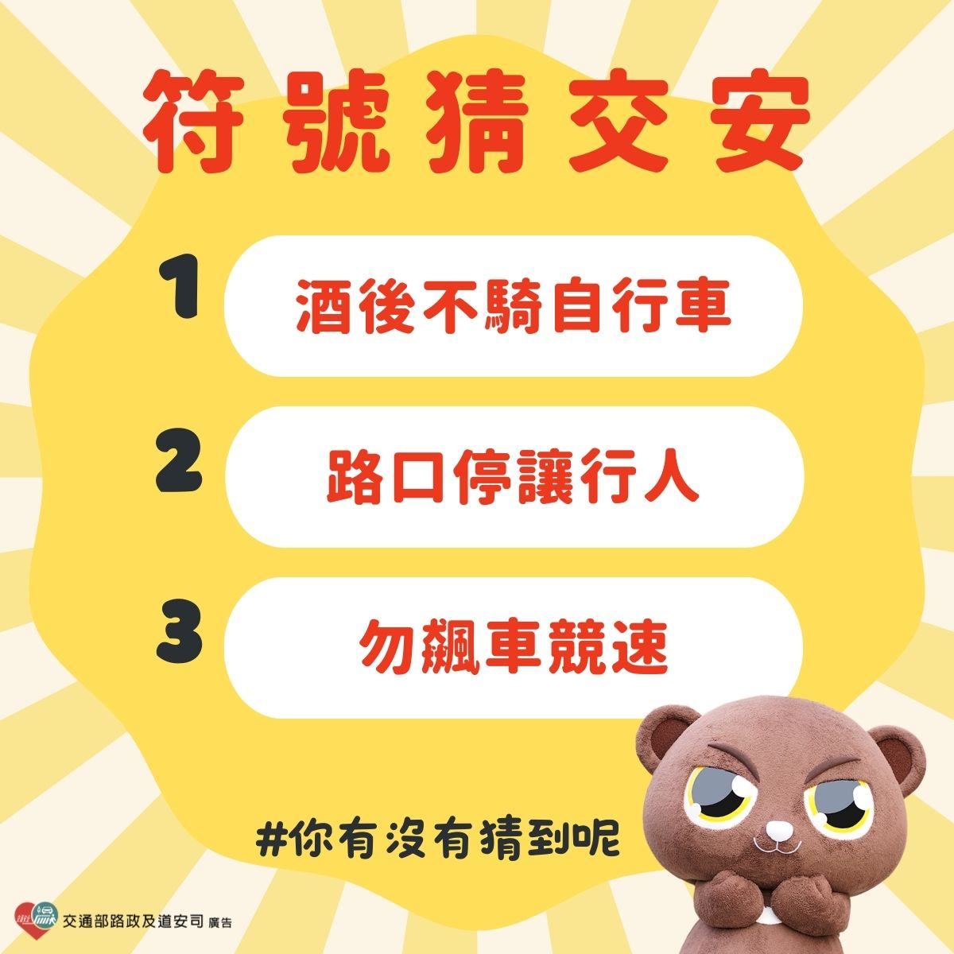
資料來源：交通部

